Slide 1
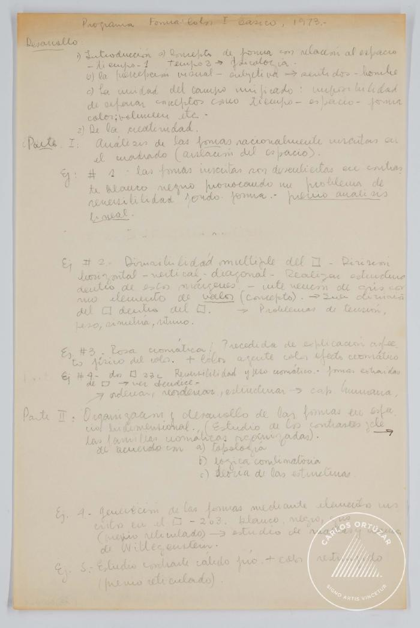
Programa forma color I básico 1973 (3-10006)

Slide 2
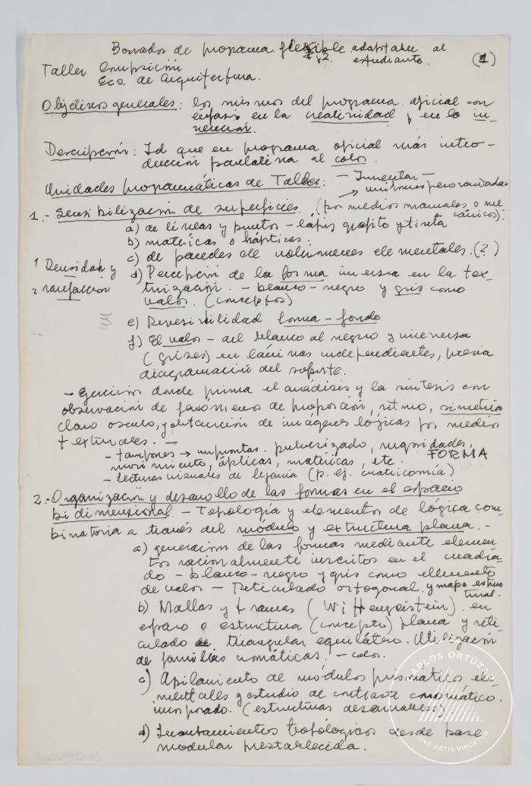
Taller de composición. Borrador de programa flexible adaptable al estudiante (3-10020)

Slide 3
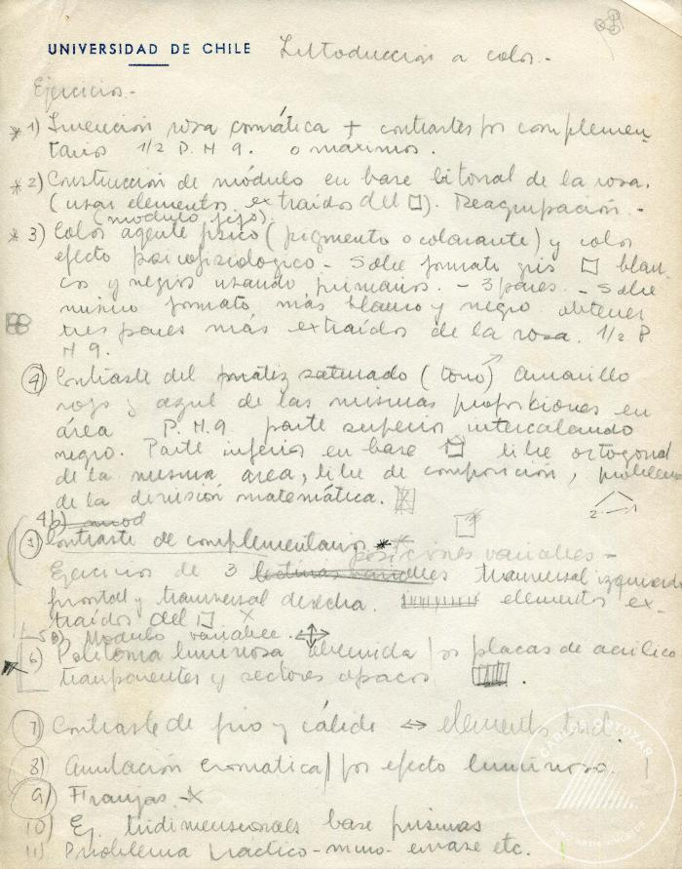
Introducción a color (sic) (3-30003)

Slide 4
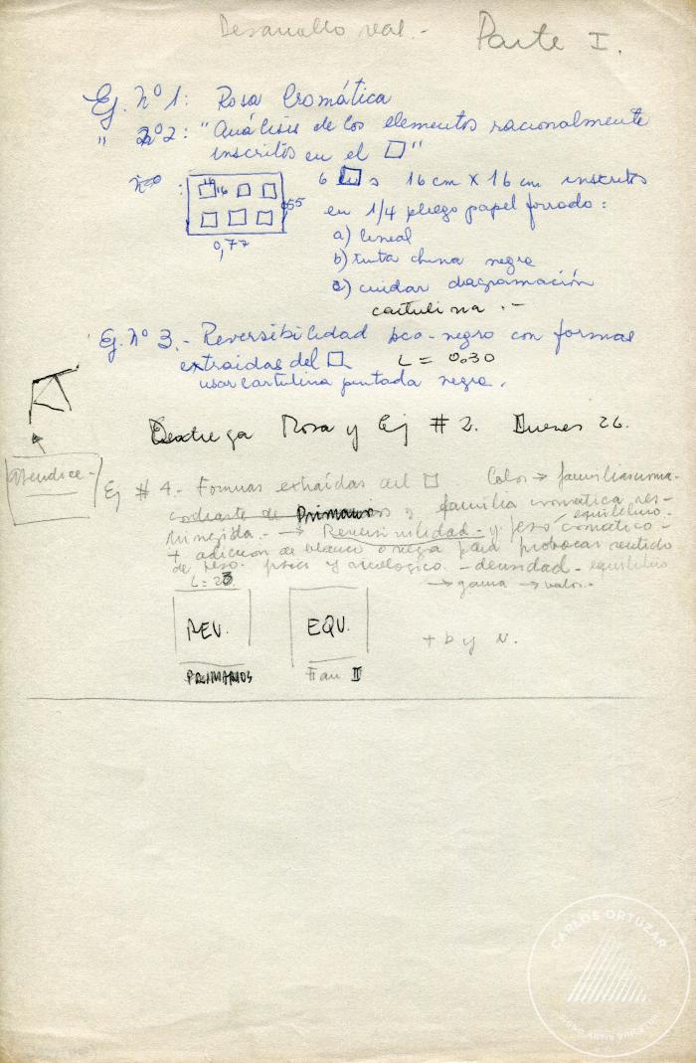
Desarrollo real. Parte I y Parte II (3-30004)

Slide 5
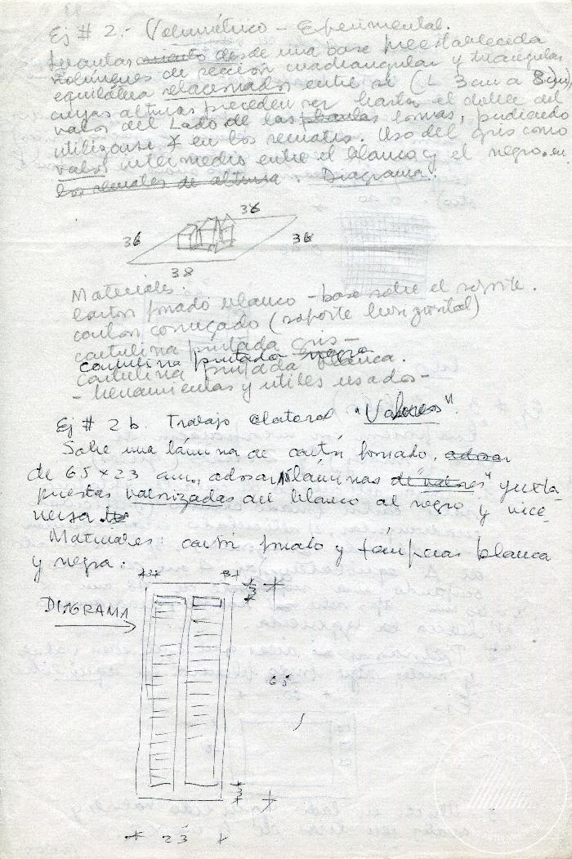
Ej # Volumétrico - experimental (3-30005)

Slide 6
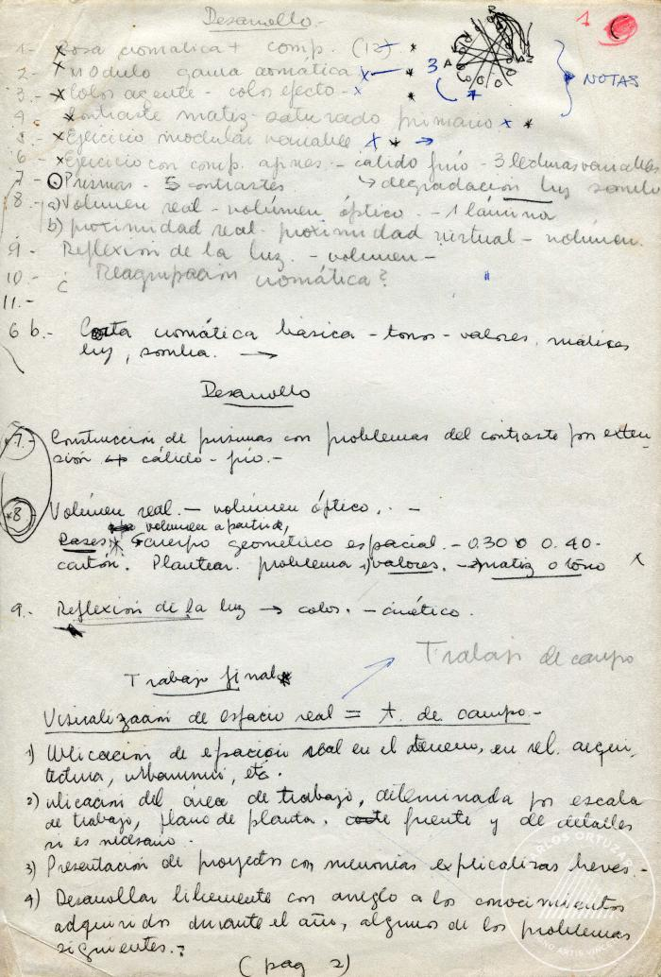
Desarrollo anteproyecto y trabajo final (3-30006)

Slide 7
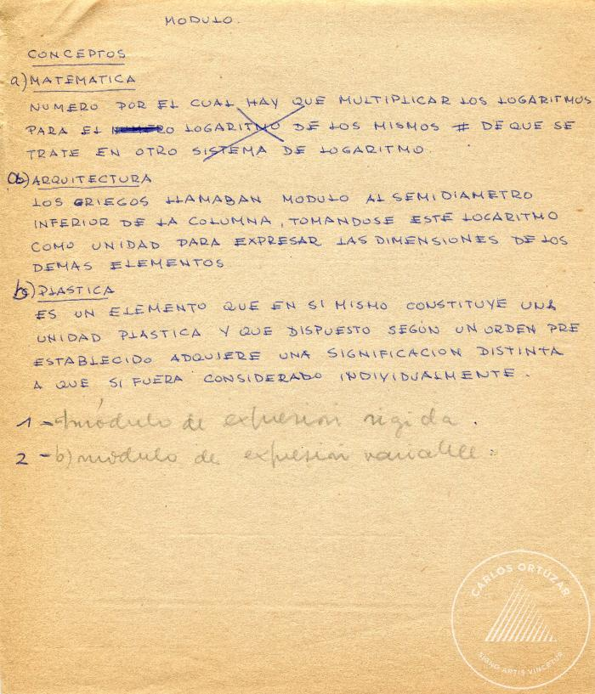
Modulo. Conceptos. Modulo Variable (3-30008)

Slide 8
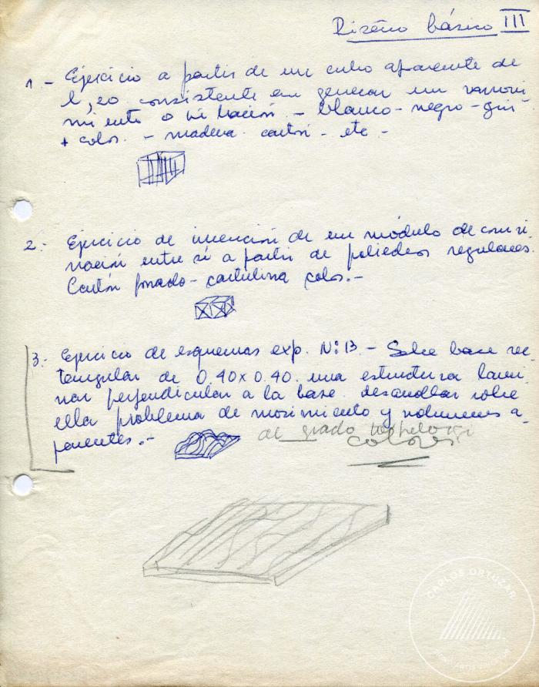
Diseño básico III y IV. Composición y expresión plástica. (3-30009)

Slide 9
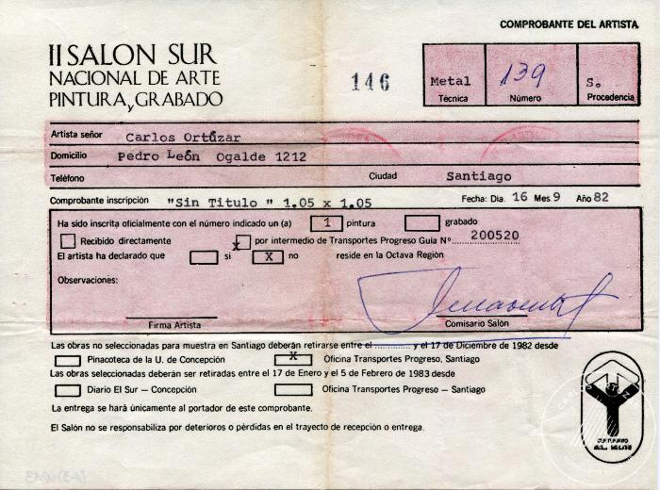
Comprobante del artista (6-30002)

Slide 10
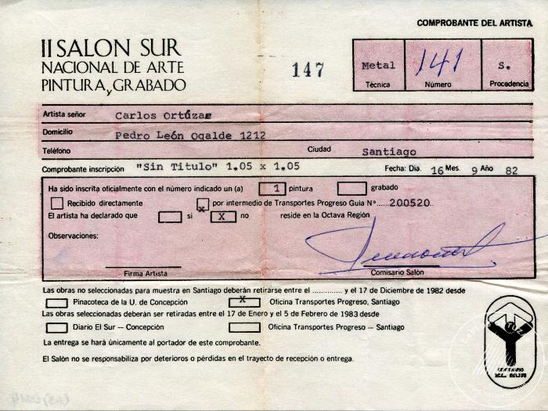
Comprobante del artista (6-30003)

Slide 11
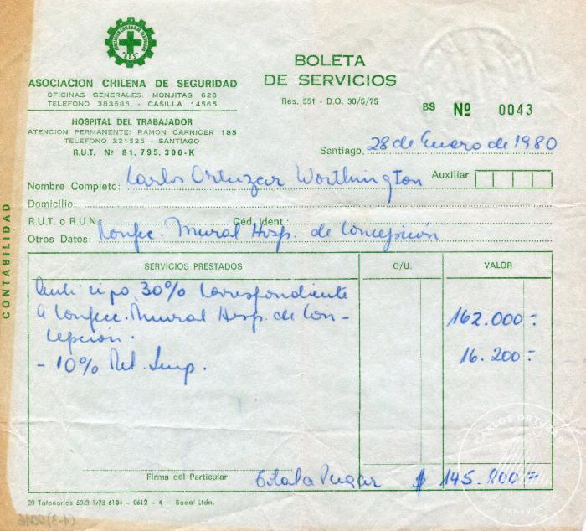
Boleta de servicios (6-30005)

